Slide 1
Жануарлар селекциясы

Slide 2
Үй тапсырмасы:
1.Селекция дегеніміз не?
2.Мақсатқа сай немесе әдістемелік сұрыптаудың 2 жолы бар?Оларды ата?
3.Будандастыру дегенді қалай түсінесің? 4.Будандастырудың бірнеше жолы бар? Оларды ата?

Slide 3
Сұрыптау
Жаппай
Жеке

Slide 4
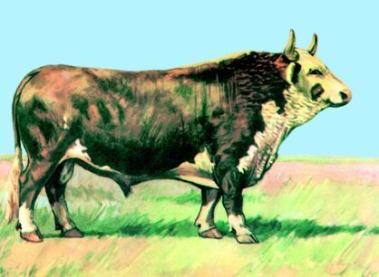
Жаппай сұрыптау
Қазақтың ақбас сиыр тұқымы(бұқа)

Slide 5
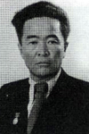
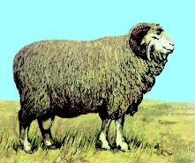
А.И.Жандеркин
Арқар-меринос қойы

Slide 6
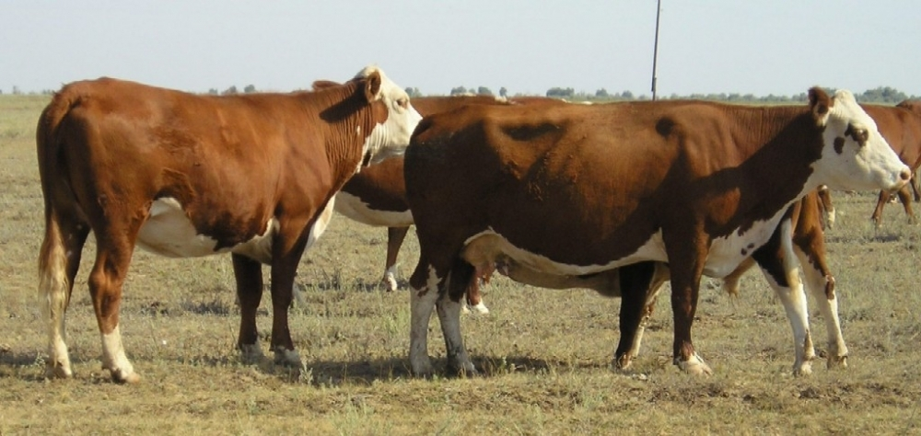
Тапсырма: Мына суретте берілген қолтұқымдарға ауызша сипаттама беріңдер

Slide 7
Үйге тапсырма: Кестені толтырып,ауызша түсінік беріңіздер!
Шағылыстыру жолдары | Мақсаты | Нәтижелері | Мысалдар | Шаруашылықтық және селекциялық маңызы

Slide 8
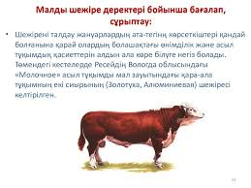

Slide 9
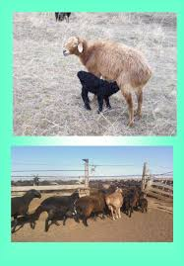

Slide 10
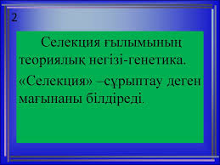

Slide 11
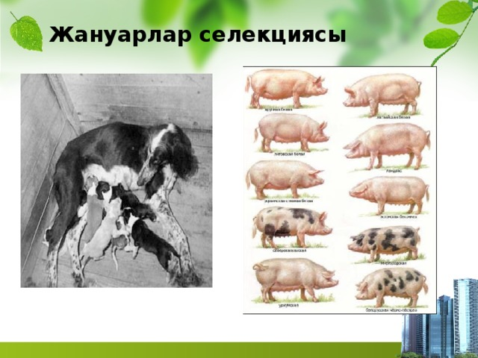

Slide 12
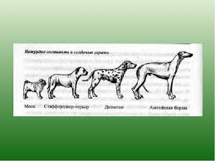

Slide 13
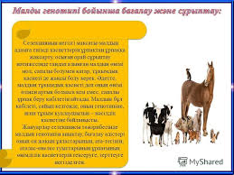

Slide 14


